Slide 1
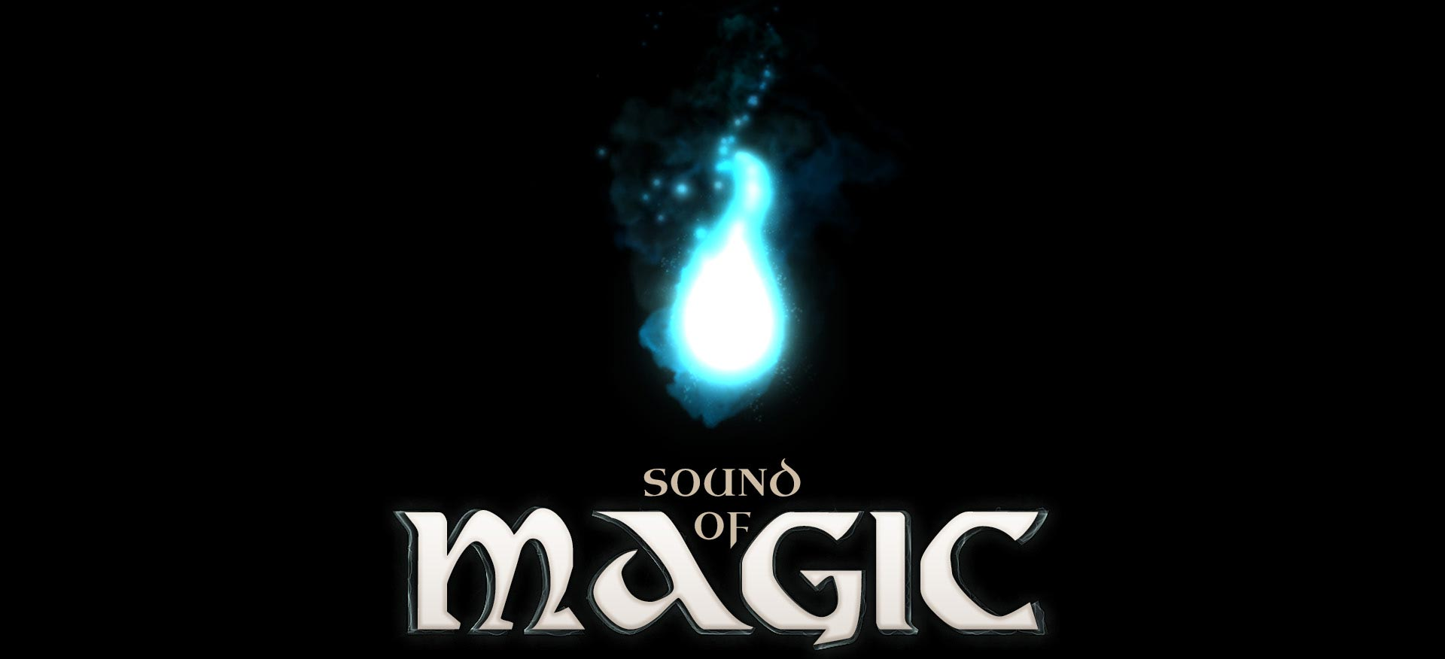
Notes:
<Nummer>

Slide 2
Inhalt
Sprecher
Motivation
Audiogames
Teaser
„Sound of Magic“ ...
Smartphone
Entwicklung
Herausforderungen
Macher
Fazit / Ausblick
Notes:
<Nummer>

Slide 3
Sprecher
Jirka R. Dell'Oro-Friedl
Konzeption und Realisierung interaktiver Anwendungen und Games
seit Anfang 1980er Jahre
Bekannt: Opera Fatal, Spellforce, Techforce, ExperiMINTe
Seit 1999 Dozent am Fachbereich Gestaltung der FH Mainz
Seit 2010 Professor an der Fakultät Digitale Medien
Hochschule Furtwangen University (HFU)
Notes:
<Nummer>

Slide 4
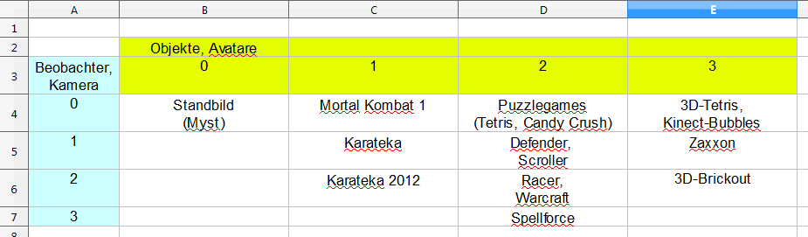
Motivation
Wissenschaftliche Auseinandersetzung mit Games
Beschreiben und Kategorisieren
Unerforschte Gebiete aufdecken
Grenzen des Spiels ausloten
Neuen Anwendungsfelder und Märkte entdecken
Notes:
<Nummer>

Slide 5
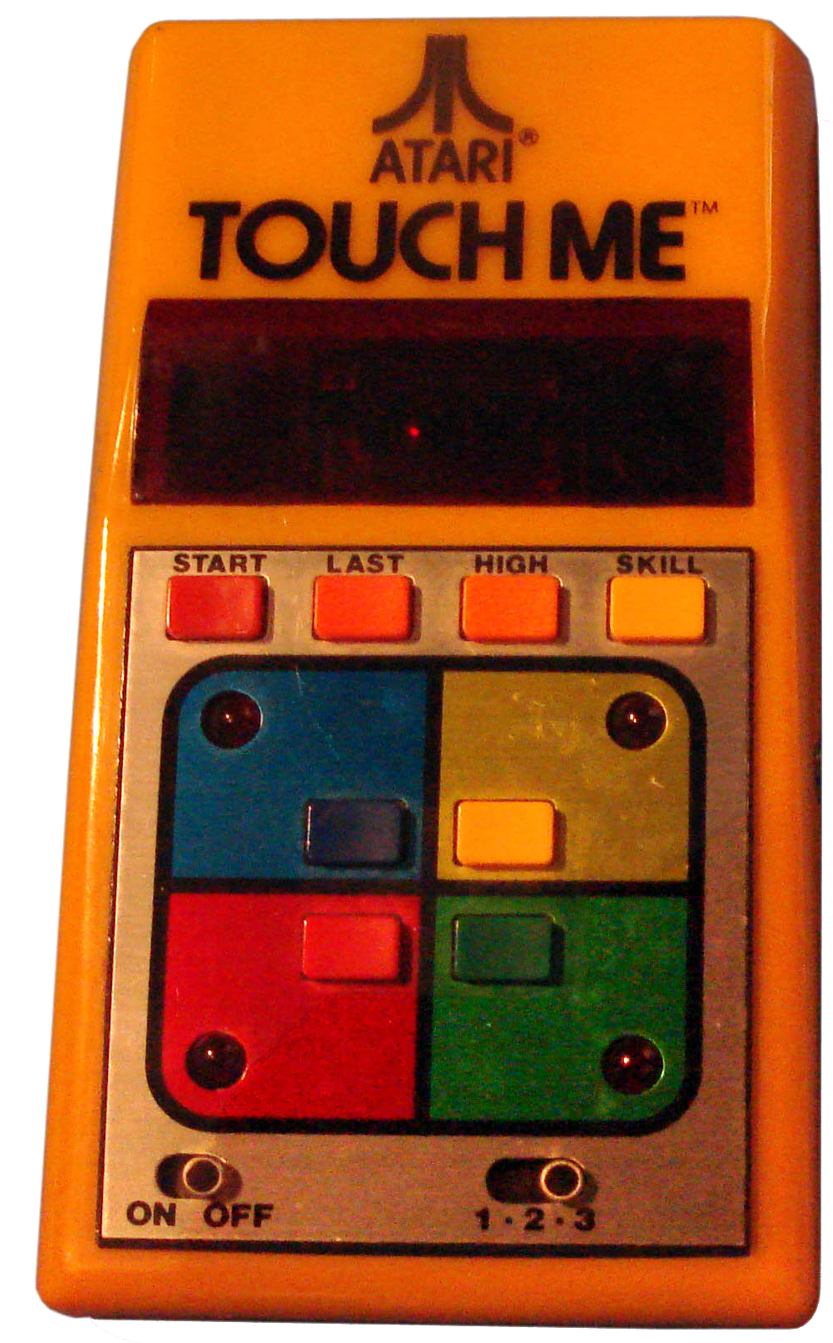
Audiogames
Seit 1974
Einfaches Tonsequenz-Spiel
Häufig für Blinde/Sehbehinderte
Orientierungsspiele
Hören als Herausforderung oder Kompensation
Fehlen der grafischen Ausgabe wird begründet
Erzählform gesprochene Sprache ...
... wird nicht als ursprünglichste wahrgenommen ...
... und als solche nicht in Games umgesetzt
Notes:
<Nummer>

Slide 6
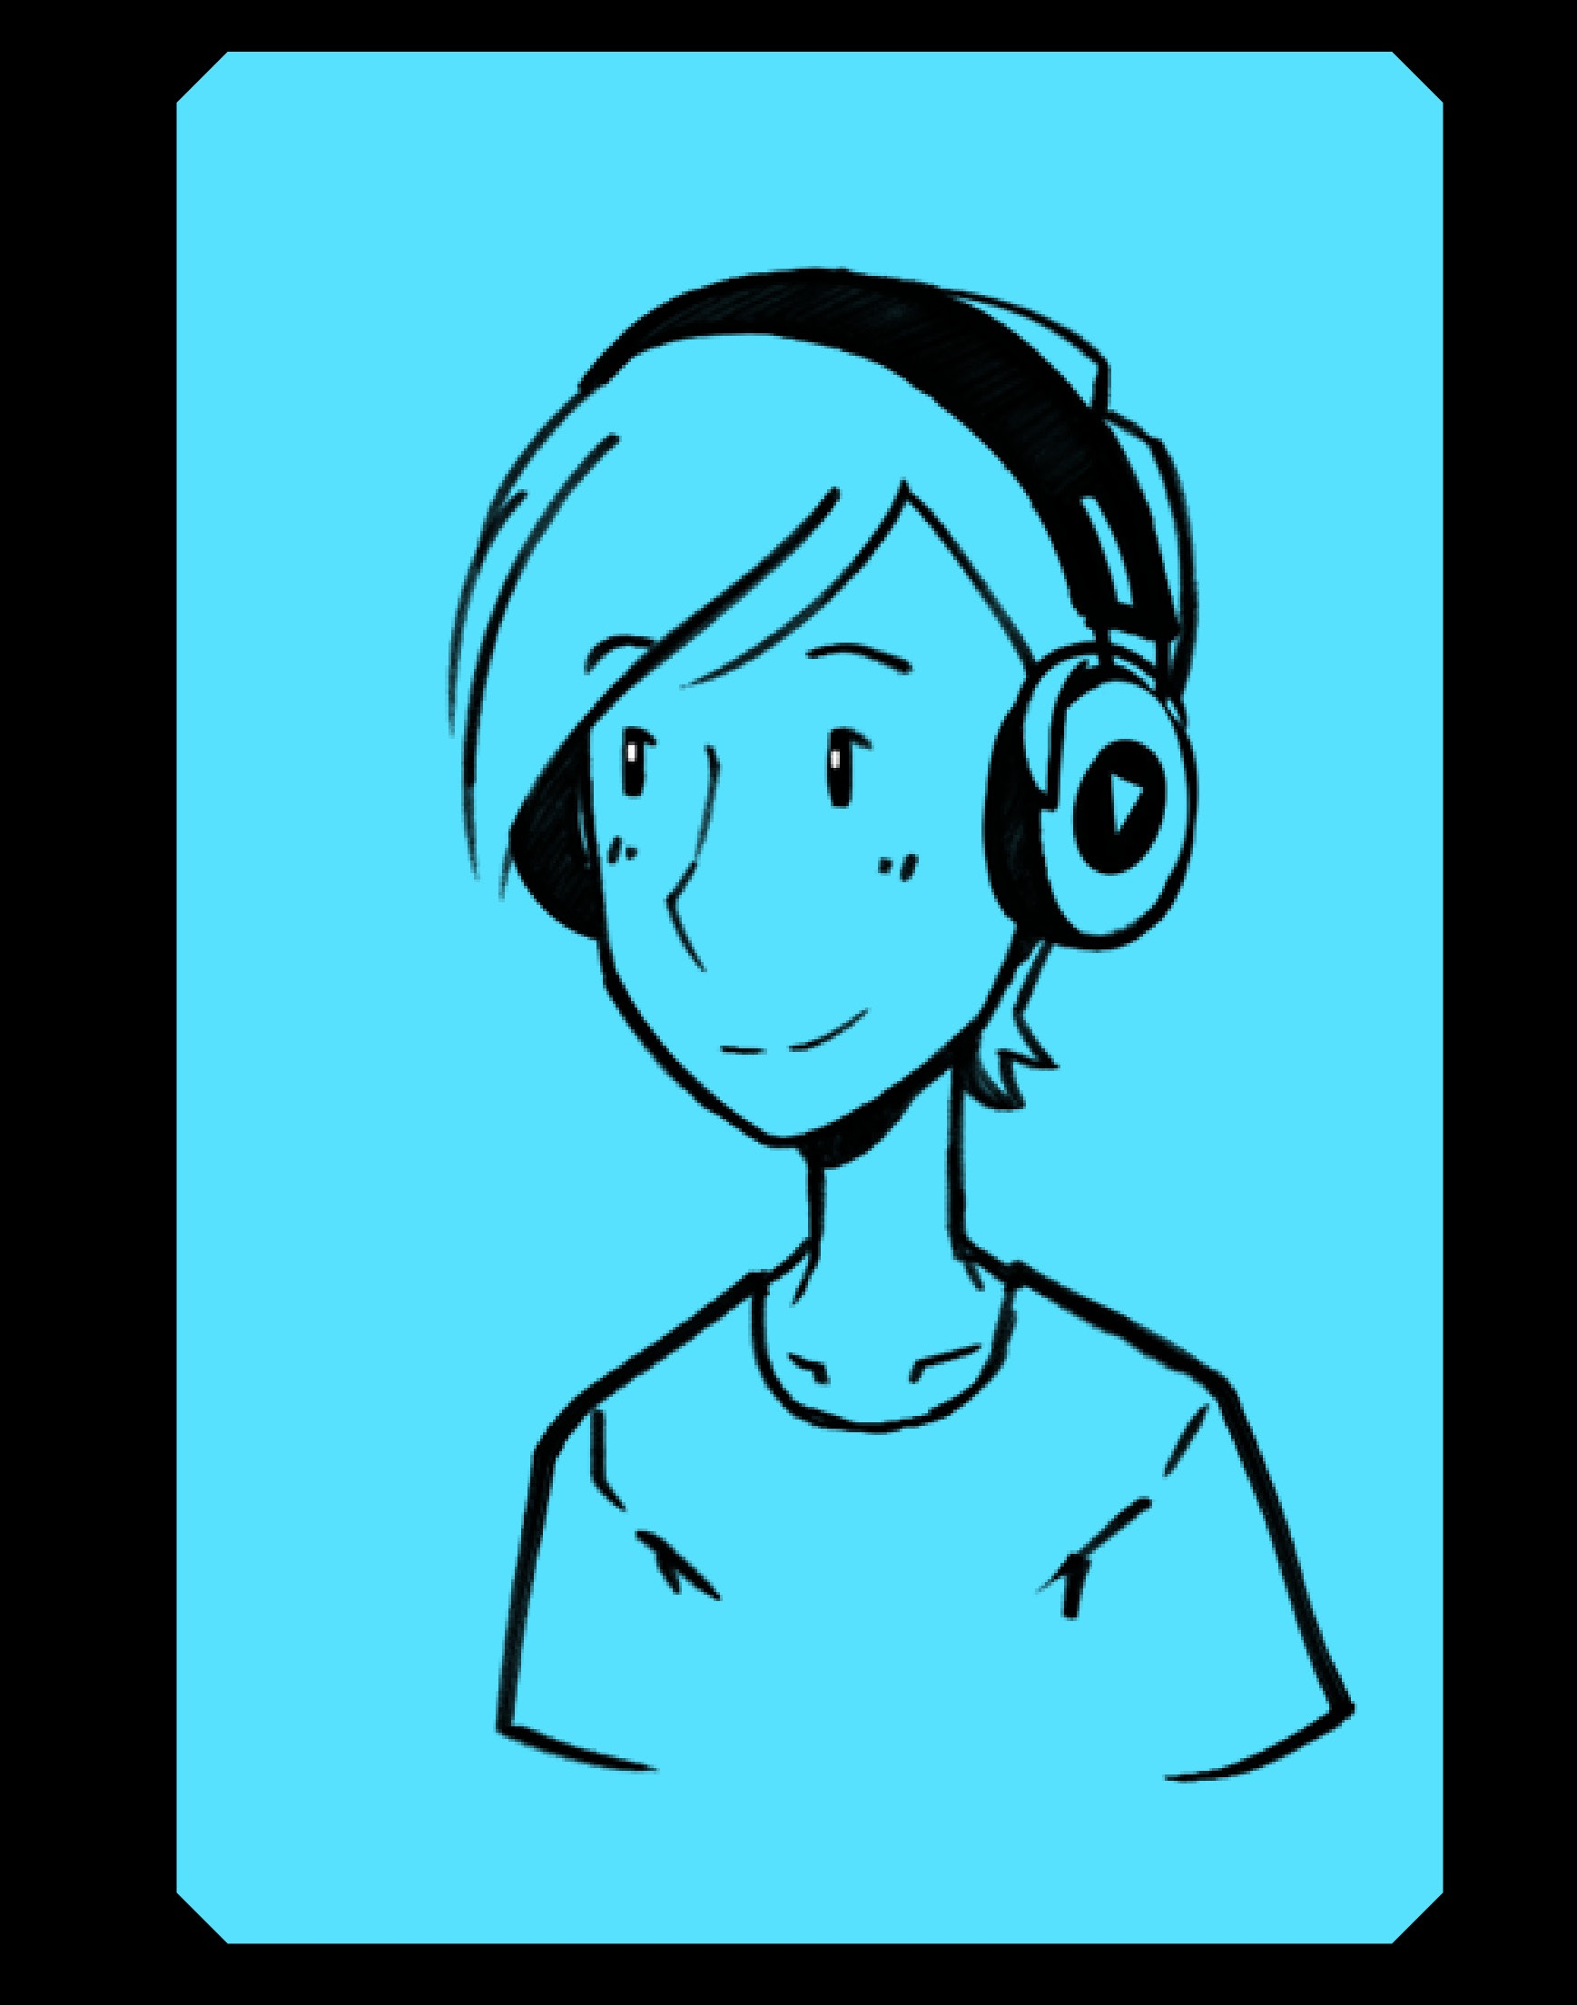
Teaser
Notes:
<Nummer>

Slide 7
„Sound of Magic“…
… ein interaktives Hörspiel
Steuerung eines Hörspielcharakters
Interaktion mit anderen Charakteren und der Umwelt
Neun Stunden Spielzeit, 56 Charaktere
… ein auditives Computergame
Vollständige Identifikation mit dem Hauptcharakter
Klassische Adventuregame-Mechanik
Flow, Autonomie, Kompetenz, Integration
Notes:
<Nummer>

Slide 8
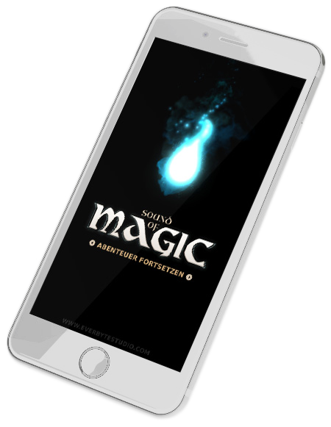
Smartphone
Ganzer Bildschirm als Controller
Beliebige Gesten zur Eingabe möglich
Sehr gute Audio-Ausgabe
insbesondere mit Kopfhörer
Stark verbreitet und mobil
Einfache Distribution
im App- bzw. Play-Store
Günstige Anschaffung
Große Speicherkapazität mit SD-Karten
Notes:
<Nummer>

Slide 9
Entwicklung
Masterthesis Vanessa und Kevin (3/16 – 11/16)
Grundlagenforschung, Prototypenentwicklung, Probandentests, Richtliniendefinition
Begeisternder Prototyp, erstaunliche Ergebnisse
Förderung Digital Content Fund der MFG Baden-Württemberg
Weitere Unterstützung durch HFU und Jirka
Veröffentlichung 10.12.2018
Insgesamt 3 Jahre Forschung und Entwicklung
Notes:
<Nummer>

Slide 10
Herausforderungen
Neues Medium
keine Guidelines, Erfahrungswerte, Best Practices
Sprache (noch) nicht in guter Qualität synthetisierbar
keine Patches möglich
Synchronschauspieler
Stabile Fiktion
Kleine Fehler haben große Wirkung
Subtil
Notes:
<Nummer>

Slide 11
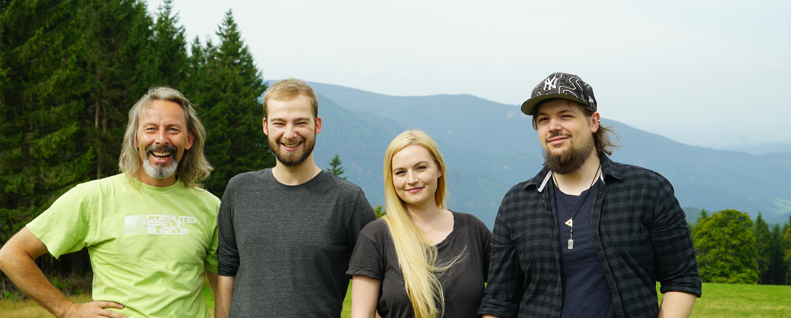


Die Macher
Jirka Dell'Oro-Friedl Idee
Jan-Carl Ewald
Sound
Vanessa Riess Gamedesign
Kevin Scherer
Code
Notes:
<Nummer>

Slide 12
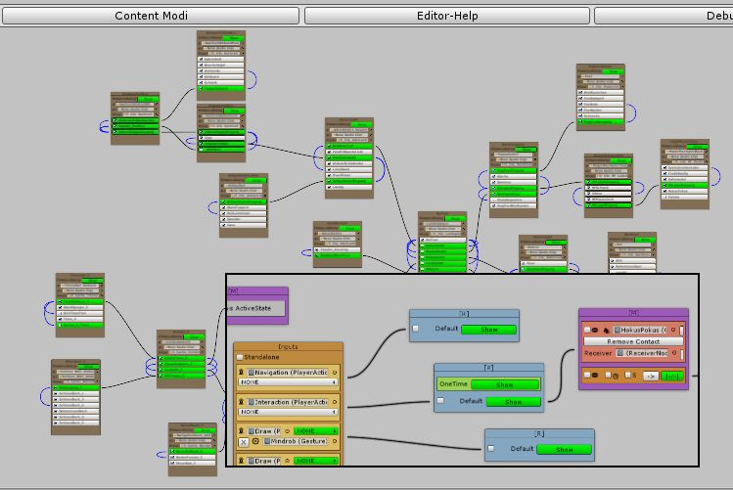
Fazit und Ausblick
Neues Medium begründet
Universelles Spielprinzip
Editor steht bereit
Folgeprodukte
Digital Publishing Award
Nominierung DevDays
Nominierung Deutscher Entwicklerpreis
Sichtbarkeit ?
Notes:
<Nummer>

Slide 13
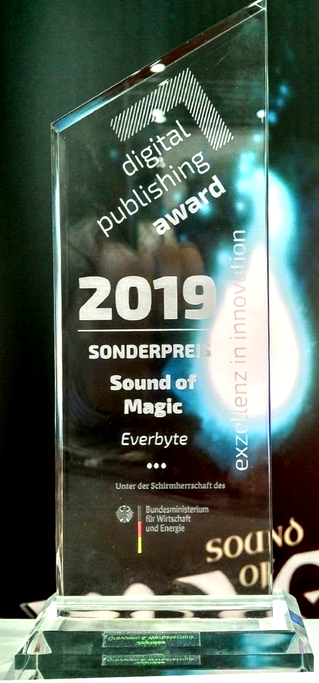
Ende
Vielen Dank für die Aufmerksamkeit
Notes:
<Nummer>

